Slide 1
МОДЕЛЬ
РАЗВИТИЯ ПАВОДКОВОЙ ОБСТАНОВКИ
НА ТЕРРИТОРИИ КРАСНОДАРСКОГО КРАЯ
Notes:
1

Slide 2
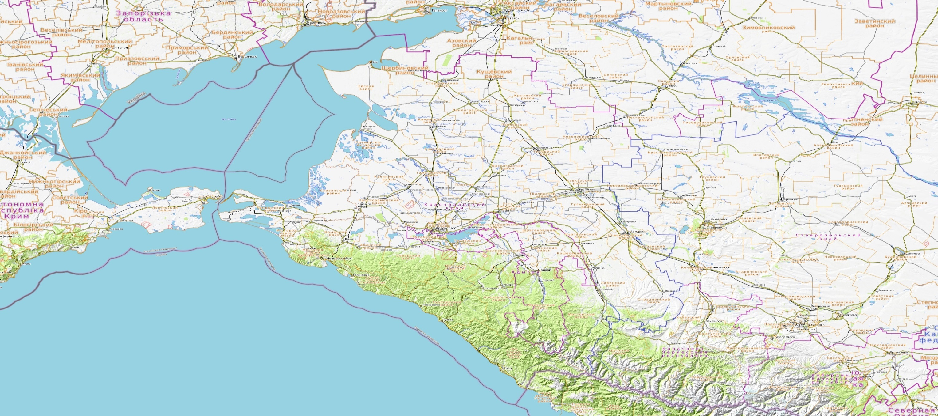
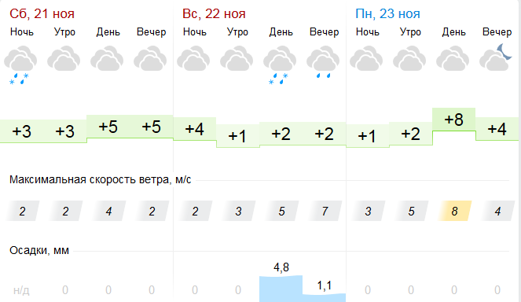
ПРОГНОЗ МЕТЕООБСТАНОВКИ
НА ТЕРРИТОРИИ КРАСНОДАРСКОГО КРАЯ на 22.11.2020
По Краснодарскому краю: облачно с прояснениями. Ночью местами небольшие осадки, днем осадки, местами сильные в виде дождя, мокрого снега, снега. В отдельных районах налипание мокрого снега, гололедно-изморозевые явления. Ночью и утром местами туман. Ветер восточный с переходом на северо-западный 4-9 м/с, днем 6-11 м/с. Температура воздуха ночью -2…+3°, днем +1…+6°.
На Черноморском побережье: облачно с прояснениями. Местами осадки. Ветер северо-западный и северный 6-11 м/с, местами 9-14 м/с. Температура воздуха ночью 0…+5°; днем +4…+9°, на юге до +12°.
Щербиновский
Кущевский
Ейский
Староминский
Крыловский
Ленинградский
Каневский
Павловский
Новопокровский
Приморско-Ахтарский
Брюховецкий
Тихорецкий
Белоглинский
в соответствии с прогнозом погоды на 22.11.2020г. в Краснодарском крае: высокие уровни воды (Туапсинский район и ГО Сочи) 2 МО.
Калининский
Тимашевский
Выселковский
Славянский
Кореновский
Кавказский
Красноармейский
Тбилисский
Темрюкский
Динской
Усть-Лабинский
Гулькевичский
Новокубанский
МО г. Анапа
Крымский
МО г. Краснодар
Курганинский
МО г. Армавир
МО г. Новороссийск
Абинский
Успенский
Северский
Белореченский
МО г. Горячий Ключ
МО г. Геленджик
Апшеронский
Лабинский
Условные обозначения
Отрадненский
Муниципальные образования, подверженные риску подтопления
Туапсинский
Туапсинский
Мостовский
Северский
Муниципальные образования, подверженные риску подтопления с меньшей вероятностью
МО г. Сочи
Северский
г. Сочи
Черное море
Черное море
АБХАЗИЯ

Slide 3
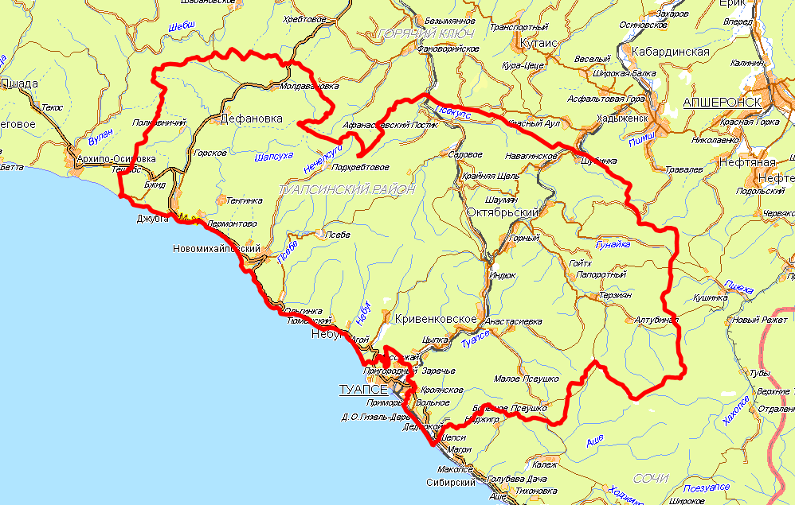
ПРОГНОЗ МЕТЕООБСТАНОВКИ НА ТЕРРИТОРИИ
МО ТУАПСИНСКИЙ РАЙОН КРАСНОДАРСКОГО КРАЯ
М-4
р. Псекупс
Характеристика населенных пунктов, попадающих в зону возможного подтопления
№ п/п | Населенный пункт | Количество жилых домов | Количество населения
1. | п. Джубга | 25 | 70
2. | с. Дефановка | 40 | 100
3. | с. Лермонтово | 13 | 40
4. | п. Новомихайловский | 20 | 80
5. | с. Ольгинка | 7 | 15
6. | с. Агой | 13 | 37
7. | п. Октябрьский | 119 | 416
8. | с. Гойтх | 20 | 60
9. | с. Шаумян | 83 | 347
10. | г. Туапсе | 212 | 731
11. | п. Бжид | 20 | 65
12. | с. Небуг | 30 | 90
13. | п. Шубинка | 32 | 122
14. | с. Навагинское | 28 | 112
15. | п. Дедеркой | 20 | 80
16. | с. Шепси | 10 | 45
17. | с. Садовое | 7 | 92
18. | с. Тенгинка | 9 | 27
19. | с. Агуй-Шапсуг | 18 | 42
20. | п. Тюменский | 2 | 10
21. | с. Цыпка | 92 | 379
22. | с. Горный | 34 | 136
23. | с. Георгиевское | 87 | 341
24. | с. Кривенковское | 93 | 372
25. | п. Пригородный | 27 | 108
26. | п. Холодный Родник | 21 | 84
27. | п. Заречье | 37 | 149
28. | с. Красное | 69 | 276
29. | п. Мессежай | 81 | 331
30. | п. Греческий | 42 | 174
31. | с. Индюк | 79 | 328
32. | с. Кирпичное | 74 | 296
р. Пшиш
р. Шапсухо
М-4
р. Джубга
р. Нечепсухо
р. Елизаветка
р. Туапсе
р. Небуг
р. Цыпка
р. Спорная
р. Паук
УСЛОВНЫЕ ОБОЗНАЧЕНИЯ
р. Пшенахо
Реки
Автомобильные дороги
Автомобильный мост
Железнодорожный мост
Разлив при критическом уровне воды
Населенный пункт
Гидропосты КЦГМС
Гидропосты СЦГМС «ЧАМ»
АГК ТЦМП
р. Шепси
Справочная информация
Населенных пунктов – 64 шт;
количество домов – 35496 шт;
население – 125876 человека;
СЗО – 160;
ПОО -19.
р. Туапсе
Протяженность – 35 км.
Бассейн – 352 км2.
Характер дна – песчаный, песчано-глинистый.
А-147

Slide 4
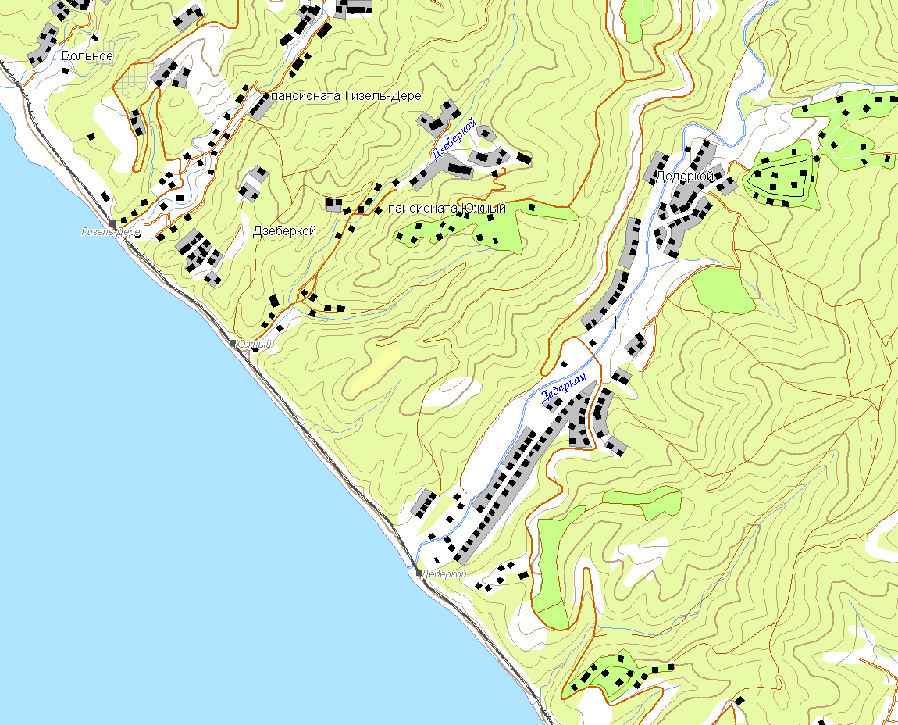
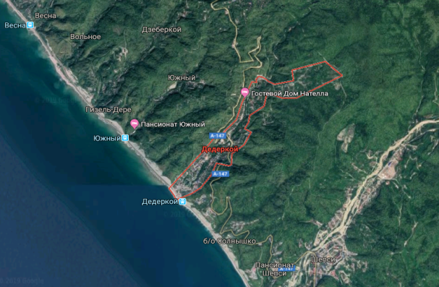
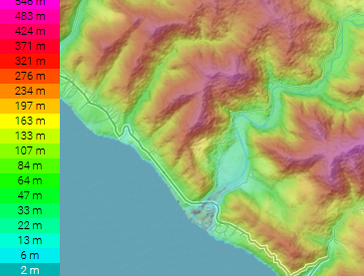
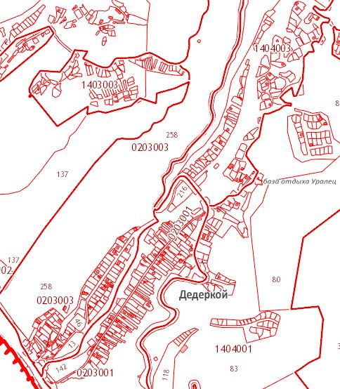
МОДЕЛЬ РАЗВИТИЯ ОБСТАНОВКИ
Угроза подтопления в п. Дедеркой МО Туапсинского района
Краснодарского края
Учетный номер
2.3.2
р. Дедеркай
За водным объектом ведется визуальное наблюдение.
При наихудшем сценарии в зону подтопления попадает:
Реки
20 домов, 80 чел.
Справочная информация
В п. Дедеркой проживает 759 чел., 308 дома, 2 СЗО, 0 ПОО.
п. Дедеркой
УСЛОВНЫЕ ОБОЗНАЧЕНИЯ
Реки
Автомобильные дороги
Автомобильный мост
Железнодорожный мост
Разлив при критическом уровне воды
Населенный пункт

Slide 5
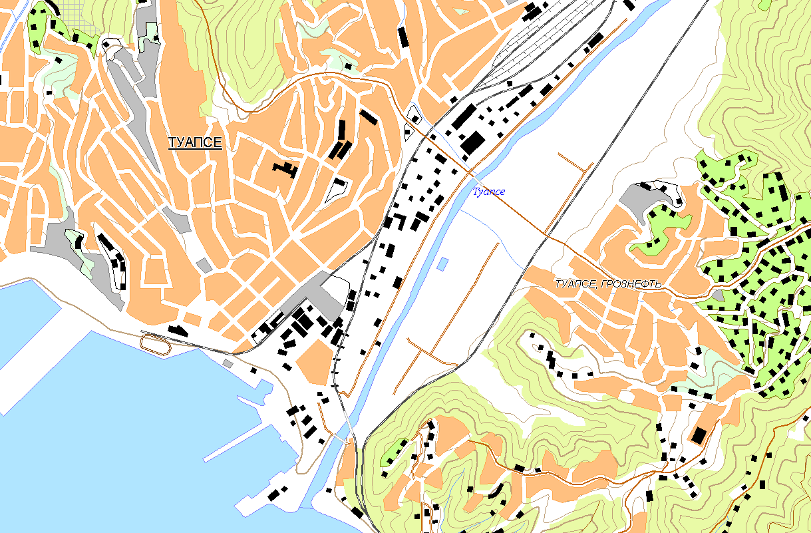
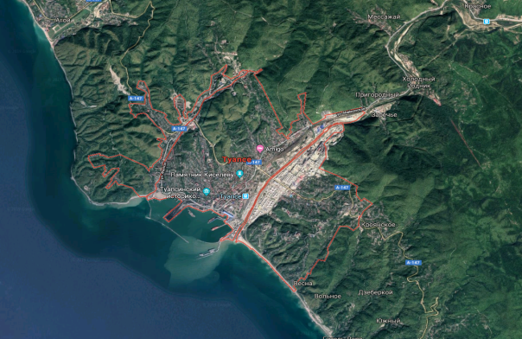
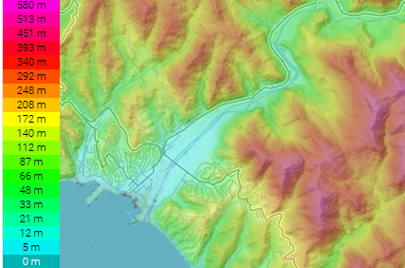
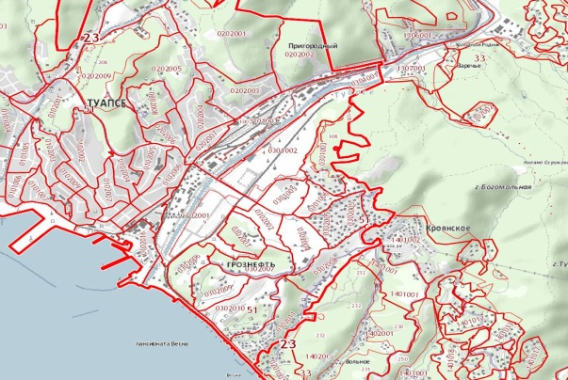
МОДЕЛЬ РАЗВИТИЯ ОБСТАНОВКИ
Угроза подтопления в г. Туапсе МО Туапсинский район
Краснодарского края
Учетный номер
2.3.2
МО Туапсинский район
Начальник ПСЧ-67 ФГКУ «6 отряд ФПС по Краснодарскому краю» Пономаренко Дмитрий Олегович
8-918-629-25-62
При наихудшем сценарии в зону подтопления попадает:
Реки
10 домов, 60 чел.;
7 км. автомобильных дорог;
3 автомобильных моста;
1 железнодорожный мост.
р. Туапсе
За водным объектом ведется визуальное наблюдение.
Справочная информация
г. Туапсе
В г. Туапсе проживает 63185 чел., 19930 дома, 23 СЗО, 14 ПОО.
Для размещения пострадавших предусмотрено 38 ПВР вместимостью 10240 чел.
УСЛОВНЫЕ ОБОЗНАЧЕНИЯ
Реки
Автомобильные дороги
Автомобильный мост
Железнодорожный мост
Разлив при критическом уровне воды
Населенный пункт
Гидропосты КЦГМС
Гидропосты СЦГМС «ЧАМ»
АГК ТЦМП

Slide 6
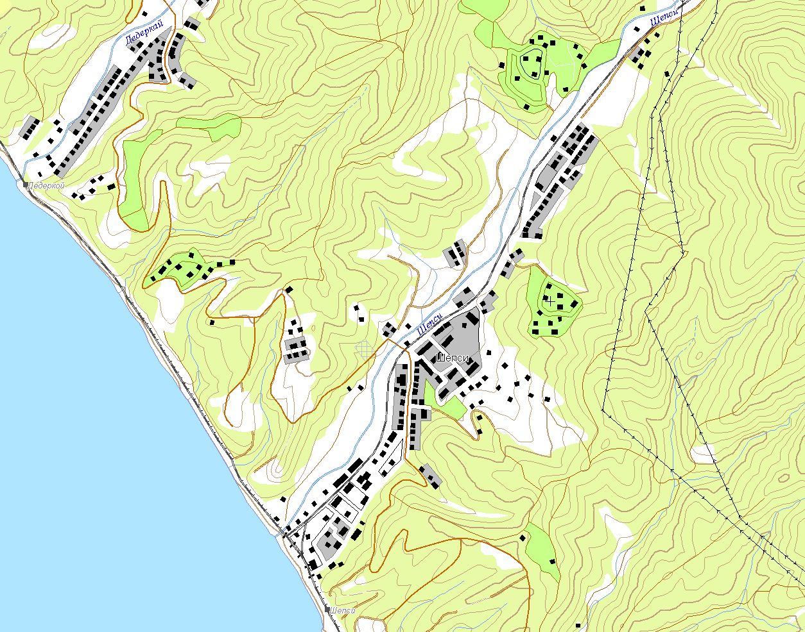
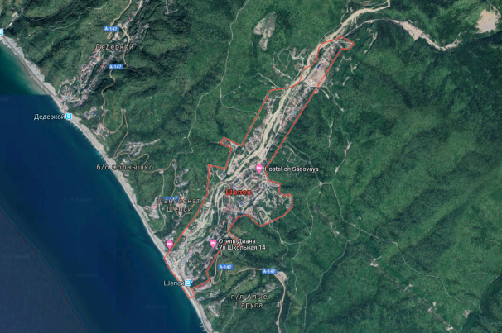
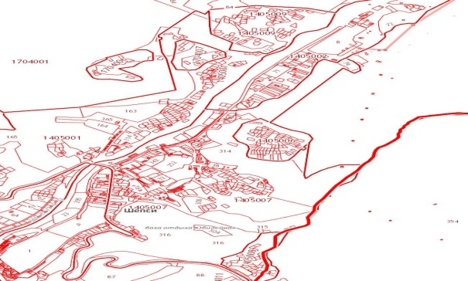
МОДЕЛЬ РАЗВИТИЯ ОБСТАНОВКИ
Угроза подтопления в с. Шепси МО Туапсинского района
Краснодарского края
Учетный номер
2.3.2
При наихудшем сценарии в зону подтопления попадает:
Реки
10 домов, 45 чел.
р. Шепси
За водным объектом ведется визуальное наблюдение.
Справочная информация
В с. Шепси проживает 3413 чел., 411 дома, 5 СЗО, 0 ПОО.
с. Шепси
УСЛОВНЫЕ ОБОЗНАЧЕНИЯ
Реки
Автомобильные дороги
Автомобильный мост
Железнодорожный мост
Разлив при критическом уровне воды
Населенный пункт

Slide 7
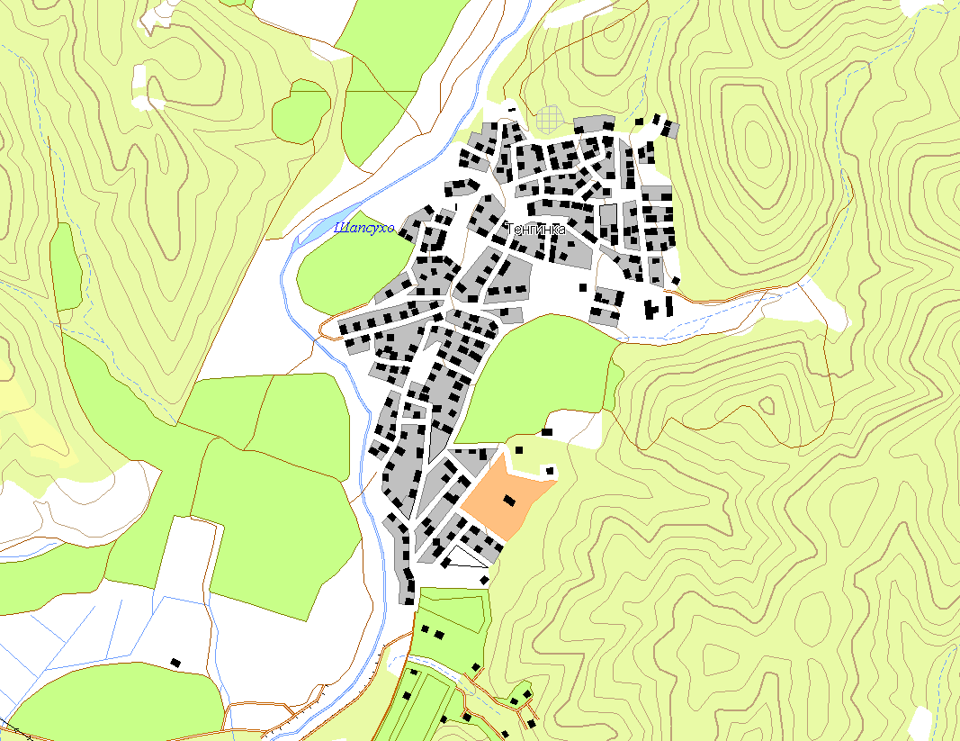
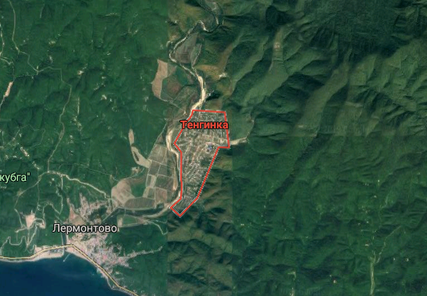
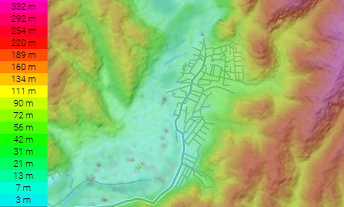
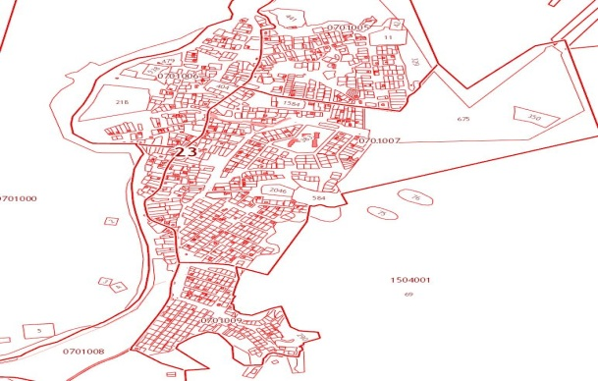
МОДЕЛЬ РАЗВИТИЯ ОБСТАНОВКИ
Угроза подтопления в с. Тенгинка МО Туапсинский район
Краснодарского края
Учетный номер
2.3.2
Координаты
44,329
38,77653
АГК № 147
НЯ – 7,968 БСВ
ОЯ – 8,468 БСВ
При наихудшем сценарии в зону подтопления попадает:
Реки
9 домов, 27 чел.;
0,5 км. автомобильных дорог;
1 автомобильный мост;
0 железнодорожных мостов.
с. Тенгинка
Справочная информация
В с. Тенгинка проживает 2382 чел., 578 домов, 5 СЗО, 0 ПОО.
Для размещения пострадавших предусмотрено 38 ПВР вместимостью 10240 чел.
р. Шапсуго
НЯ – 7,968 БСВ
ОЯ – 8,468 БСВ
УСЛОВНЫЕ ОБОЗНАЧЕНИЯ
Реки
Автомобильные дороги
Автомобильный мост
Железнодорожный мост
Разлив при критическом уровне воды
Населенный пункт
Гидропосты КЦГМС
Гидропосты СЦГМС «ЧАМ»
АГК ТЦМП

Slide 8
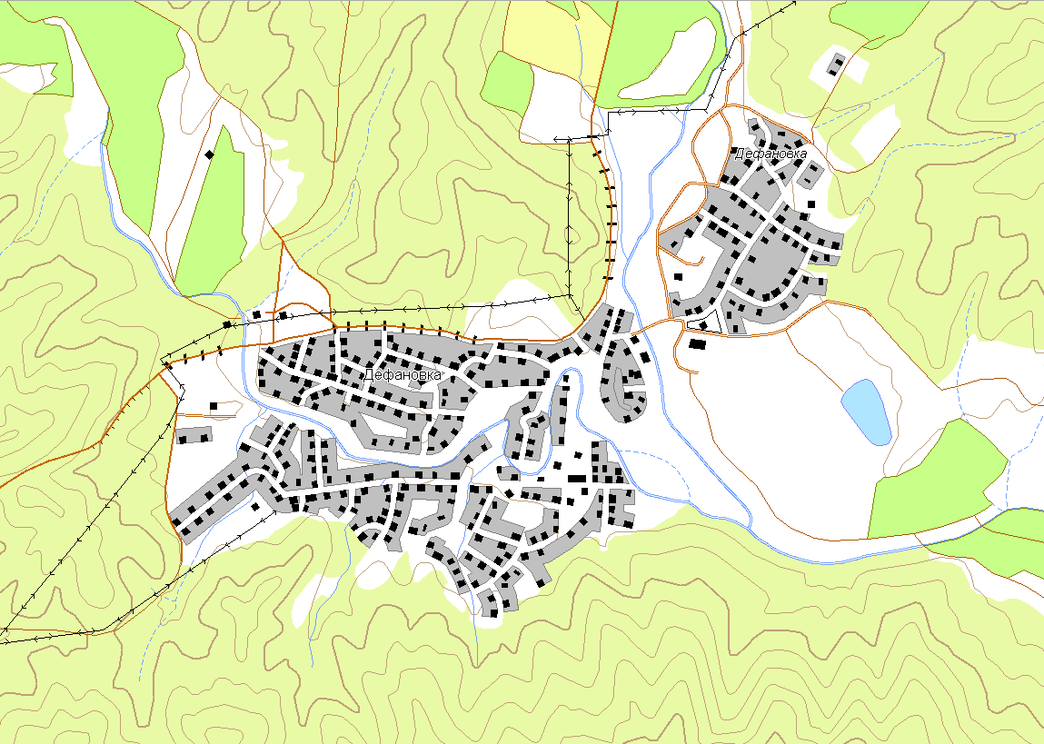
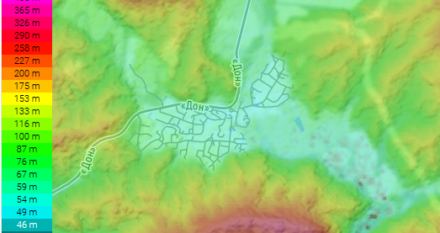
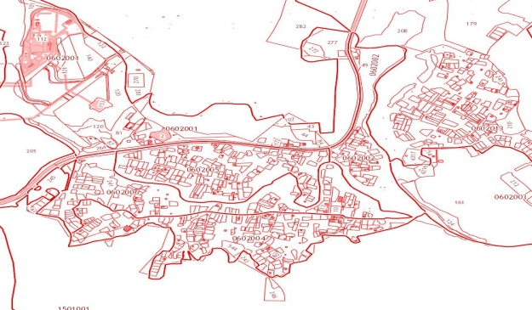
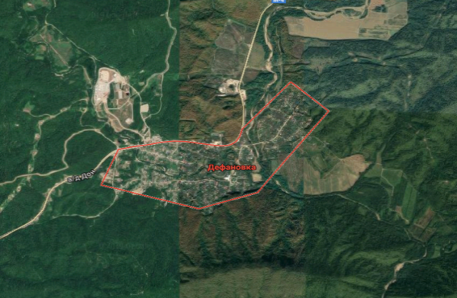
МОДЕЛЬ РАЗВИТИЯ ОБСТАНОВКИ
Угроза подтопления в с. Дефановка МО Туапсинский район
Краснодарского края
Учетный номер
2.3.2
При наихудшем сценарии в зону подтопления попадает:
Реки
40 домов, 100 чел.;
2 км. автомобильных дорог;
2 автомобильных моста;
0 железнодорожных мостов.
с. Дефановка
р. Шапсуго
За водным объектом ведется визуальное наблюдение.
Координаты
44,45732
38,74538
АГК № 40
НЯ – 84,231 БСВ
ОЯ – 84,581 БСВ
Справочная информация
В с. Дефановка проживает 2032 чел., 729 домов, 6 СЗО, 1 ПОО.
Для размещения пострадавших предусмотрено 38 ПВР вместимостью 10240 чел.
р. Дефань
НЯ – 84,231 БСВ
ОЯ – 84,581 БСВ
УСЛОВНЫЕ ОБОЗНАЧЕНИЯ
Реки
Автомобильные дороги
Автомобильный мост
Железнодорожный мост
Разлив при критическом уровне воды
Населенный пункт
Гидропосты КЦГМС
Гидропосты СЦГМС «ЧАМ»
АГК ТЦМП

Slide 9
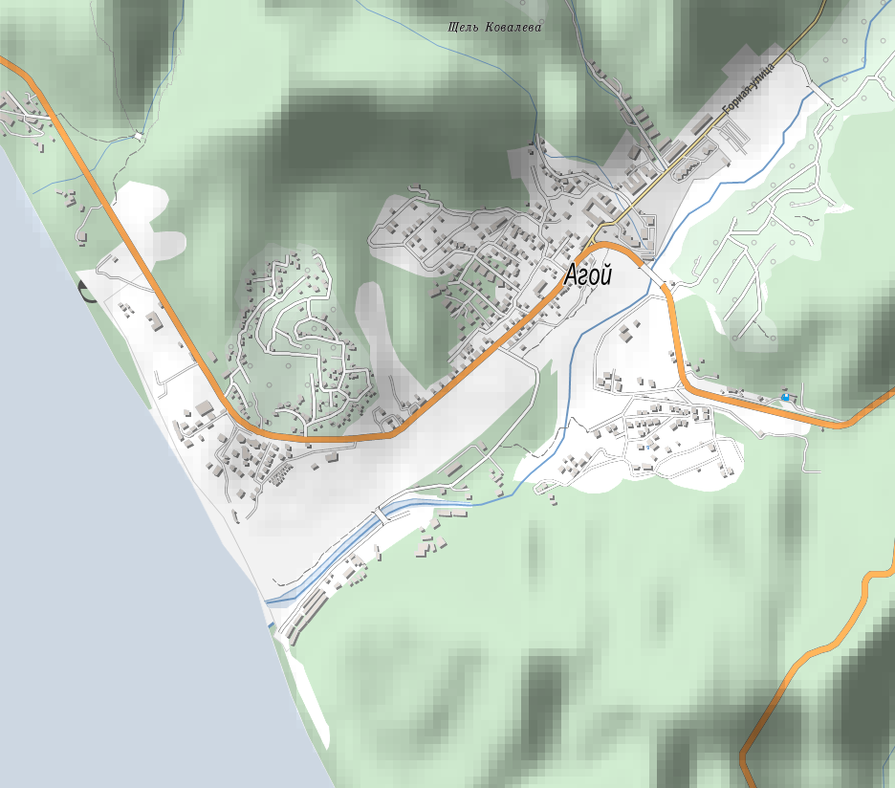
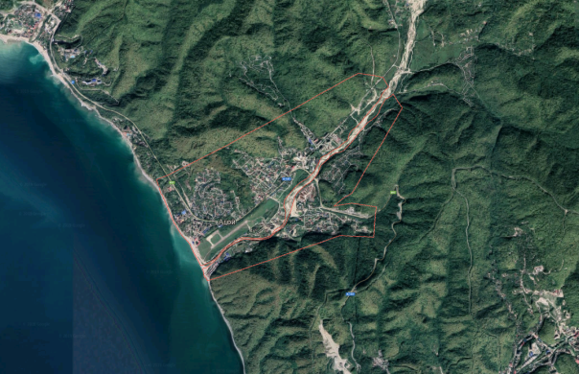
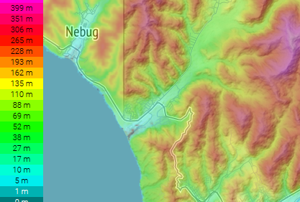
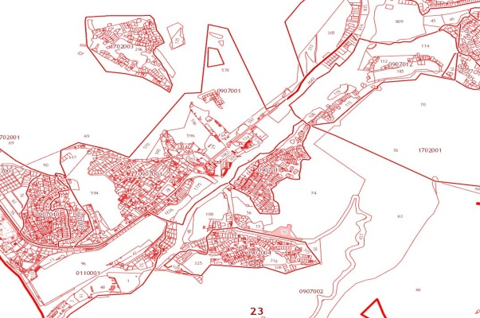
МОДЕЛЬ РАЗВИТИЯ ОБСТАНОВКИ
Угроза подтопления в п. Агой МО Туапсинский район
Краснодарского края
Учетный номер
2.3.2
При наихудшем сценарии в зону подтопления попадает:
п. Агой
Реки
10 домов, 25 чел.;
4,21 км. автомобильных дорог;
4 автомобильных мостов;
0 железнодорожных мостов.
Справочная информация
В п. Агой проживает 2876 чел., 387 домов, 5 СЗО, 0 ПОО.
Для размещения пострадавших предусмотрено 38 ПВР вместимостью 10240 чел.
р. Агой
За водным объектом ведется визуальное наблюдение.
УСЛОВНЫЕ ОБОЗНАЧЕНИЯ
Реки
Автомобильные дороги
Автомобильный мост
Железнодорожный мост
Разлив при критическом уровне воды
Населенный пункт
Гидропосты КЦГМС
Гидропосты СЦГМС «ЧАМ»
АГК ТЦМП

Slide 10
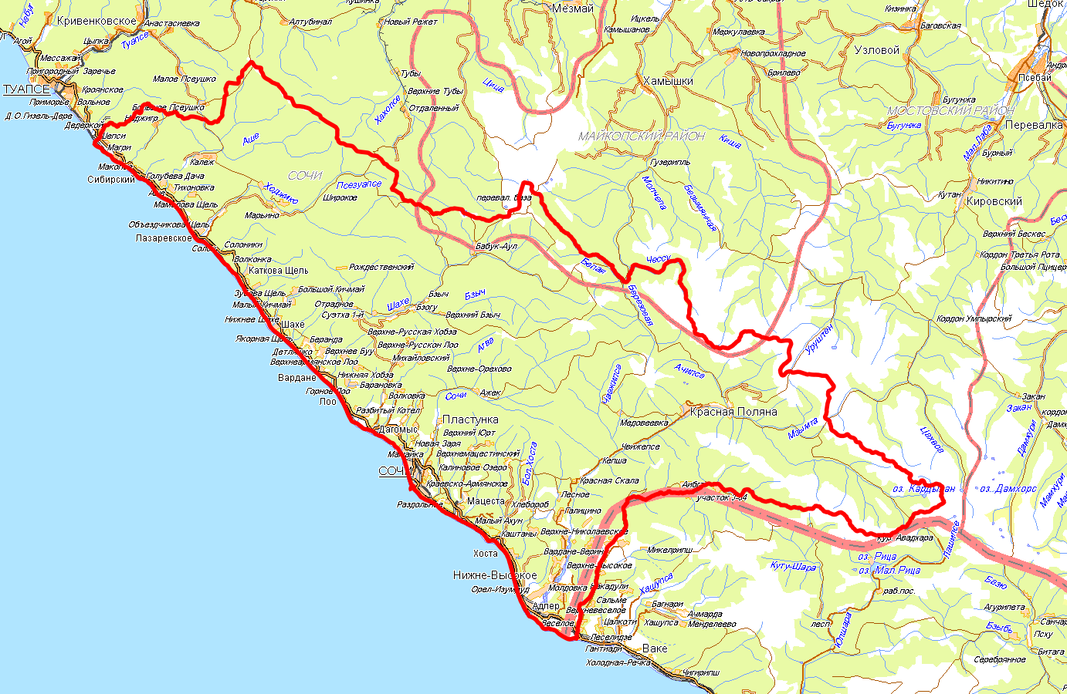
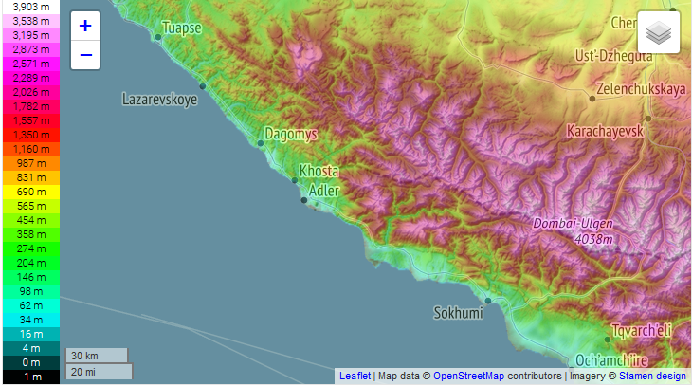
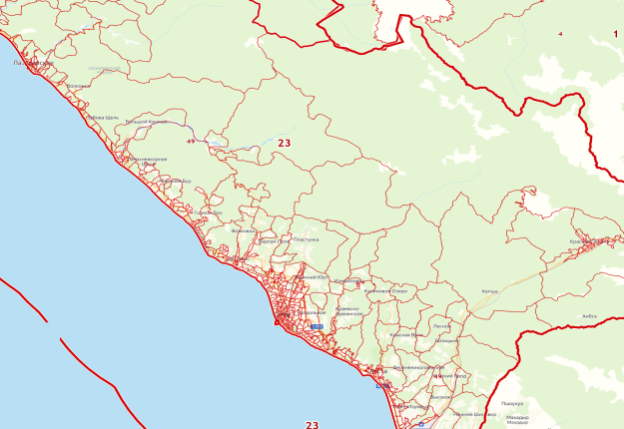
ПРОГНОЗ МЕТЕООБСТАНОВКИ НА ТЕРРИТОРИИ
МО СОЧИ КРАСНОДАРСКОГО КРАЯ
р. Цусхвадже
Протяженность – 15 км.
Ширина – 5-30 м.
Глубина – 0,4-1 м.
Скорость течения м/с – 1,8 м/с.
Характер дна –каменистое.
НЯ– 55,77 м.
ОЯ– 56,20 м.
р. Сочи
Протяженность – 45 км.
Ширина – 6-35 м.
Глубина – 0,5-1,5 м.
Скорость течения м/с – 1,6-2,5 м/с.
Характер дна –песчано-каменное.
НЯ– 94,96 м.
ОЯ– 96,31 м.
р. Херота
Протяженность – 15,5 км.
Ширина – 2-6 м.
Глубина – 0,1-2,4 м.
Скорость течения м/с – 8-12 м/с.
Характер дна –песчано-каменное.
НЯ– 1,6 м.
ОЯ– 2,2 м.
Характеристика населенных пунктов, попадающих в зону возможного подтопления
№ п/п | Населенный пункт | Количество жилых домов | Количество населения
1. | мкр. Дагомыс | 10 | 50
2. | п. Каткова Щель | 110 | 514
3. | мкр. Мирный | 30 | 210
4. | мкр. Лазаревское | 10 | 20
5. | п. Аше | 15 | 50
6. | с. Макопсе | 15 | 50
7. | г. Сочи | 3000 | 7000
8. | с. Кепша | 5 | 40
9. | с. Лоо | 11 | 42
10. | с. Вардане | 2 | 7
11. | с. Нижняя Хобза | 3 | 14
12. | с. Бзогу | 9 | 19
р. Магри
р. Шуюк
р. Вишнёвка
р. Макопсе
р. Аше
р. Куапсе
р. Свирский
р. Псезуапсе
А-147
р. Цусхвадхе
р. Чухукт
р. Шахе
р. Годлих
р. Чемит
р. Дагомыс
р. Матросская
р. Осохой
р. Хаджипсе
р. Беранда
р. Псахе
р. Детляжка
А-149
р. Буу
р. Чвежипсе
р. Пслух
р. Хобза
р. Мацеста
р. Лоо
р. Уч-Дере
р. Бихта
р. Кепша
р. Псоу
УСЛОВНЫЕ ОБОЗНАЧЕНИЯ
р. Сочи
Реки
Автомобильные дороги
Автомобильный мост
Железнодорожный мост
Разлив при критическом уровне воды
Населенный пункт
Гидропосты КЦГМС
Гидропосты СЦГМС «ЧАМ»
АГК ТЦМП
р. Бзугу
р. Мзымта
р. Цанык
р. Хоста
р. Чахчусер
р. Кудепста
Справочная информация
р. Херота
Населенных пунктов – 104 шт;
количество домов – 50362 шт;
население – 497806 человека;
СЗО – 464;
ПОО -48.
р. Мзымта
А-147

Slide 11
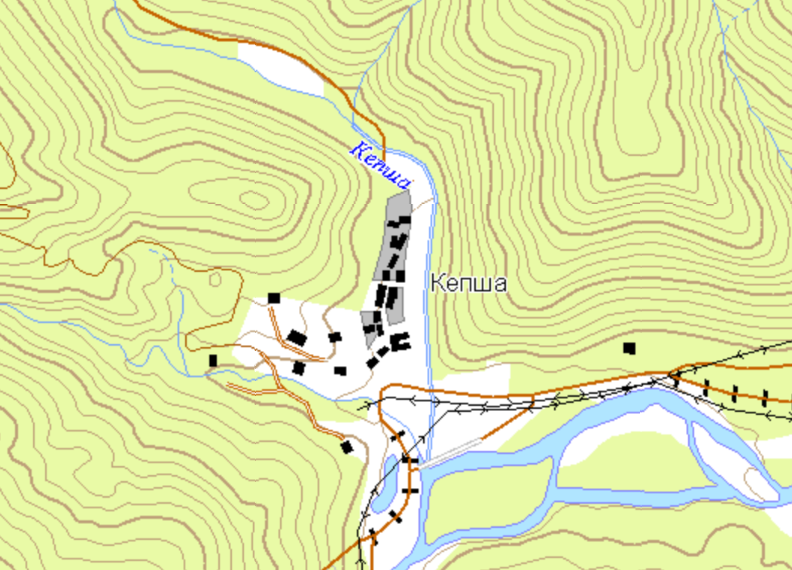
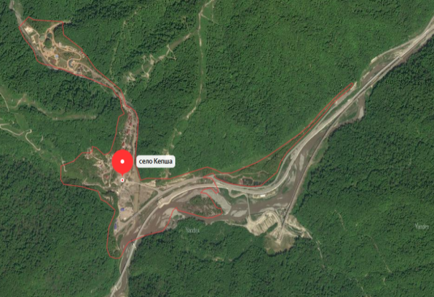
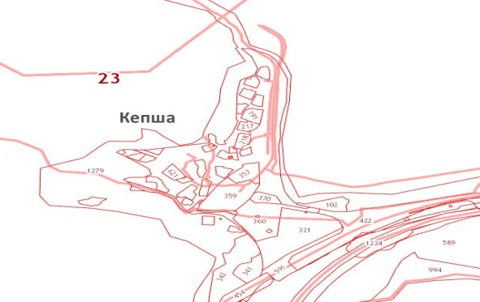
МОДЕЛЬ РАЗВИТИЯ ОБСТАНОВКИ
Угроза подтопления в п. Кепша МО г. Сочи Краснодарского края
Учетный номер
2.3.2
Координаты
43,62134
40,04896
АГК № 90
НЯ – 184,64 БСВ
ОЯ – 185,14 БСВ
При наихудшем сценарии в зону подтопления попадает:
Реки
5 домов, 40 чел.;
2 км. автомобильных дорог;
3 автомобильных моста.
Координаты
43º37'02.6
40º02'57.2
АГК
НЯ – 190 см
ОЯ – 220 см
Справочная информация
В п. Кепша проживает 312 чел., 64 домов, 1 СЗО, 0 ПОО.
Для размещения пострадавших предусмотрено 5 ПВР вместимостью 876 чел.
р. Кепша
НЯ – 190 см
ОЯ – 220 см
п. Кепша
УСЛОВНЫЕ ОБОЗНАЧЕНИЯ
Реки
Автомобильные дороги
Автомобильный мост
Железнодорожный мост
Разлив при критическом уровне воды
Населенный пункт
Гидропосты КЦГМС
Гидропосты СЦГМС «ЧАМ»
АГК ТЦМП

Slide 12
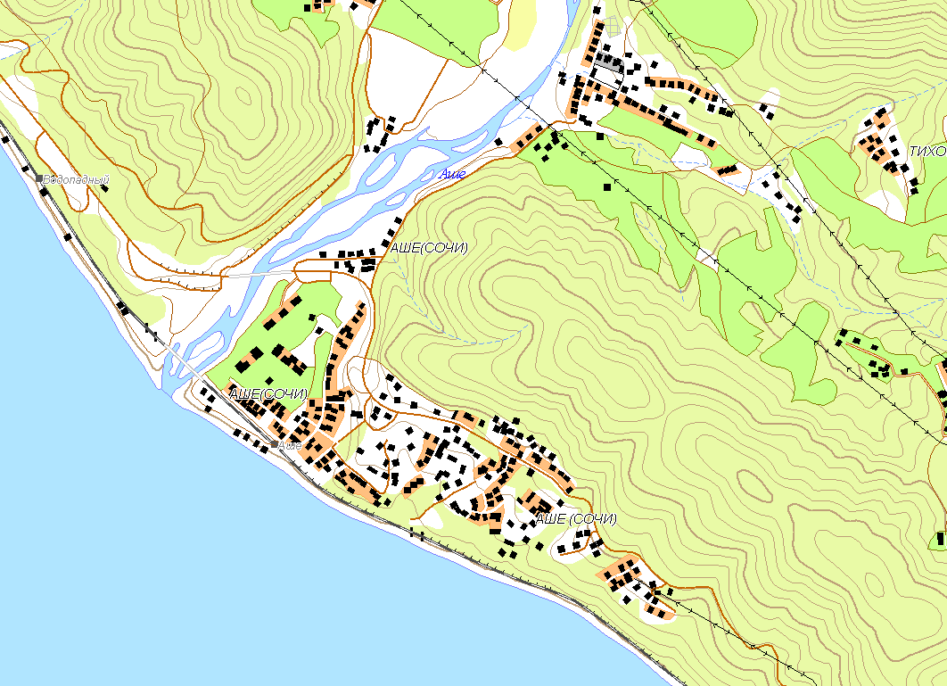
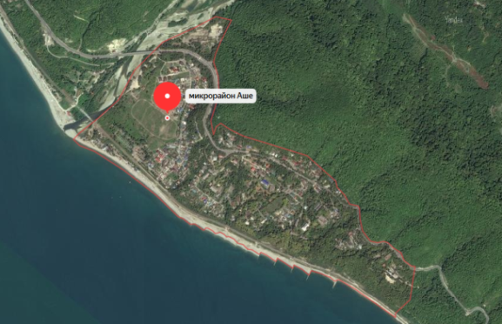
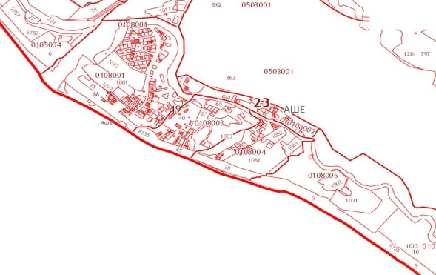
МОДЕЛЬ РАЗВИТИЯ ОБСТАНОВКИ
Угроза подтопления в мкр. Аше МО г. Сочи Краснодарского края
Учетный номер
2.3.2
При наихудшем сценарии в зону подтопления попадает:
Реки
15 домов, 50 чел.;
1,7 км. автомобильных дорог;
0 автомобильных мостов;
0 железнодорожных мостов.
Справочная информация
В мкр. Аше проживает 1774 чел., 521 домов, 1 СЗО, 0 ПОО.
Для размещения пострадавших предусмотрено 5 ПВР вместимостью 876 чел.
р. Аше
НЯ – см
ОЯ – см
мкр. Аше
УСЛОВНЫЕ ОБОЗНАЧЕНИЯ
Реки
Автомобильные дороги
Автомобильный мост
Железнодорожный мост
Разлив при критическом уровне воды
Населенный пункт
Гидропосты КЦГМС
Гидропосты СЦГМС «ЧАМ»
АГК ТЦМП

Slide 13
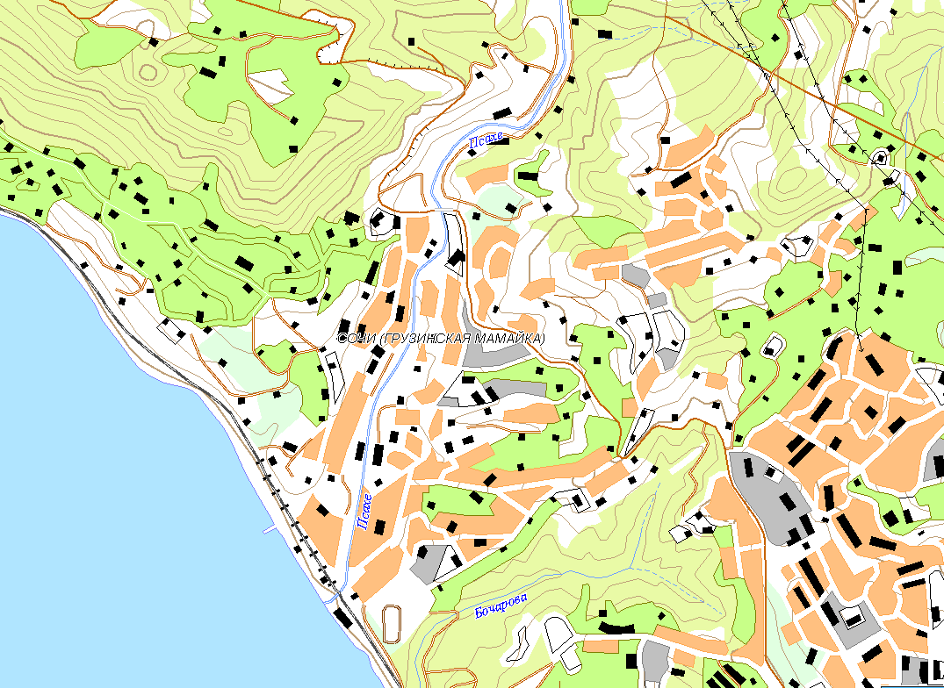
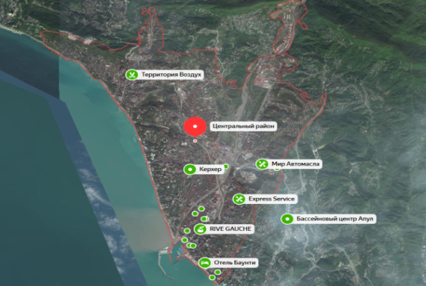
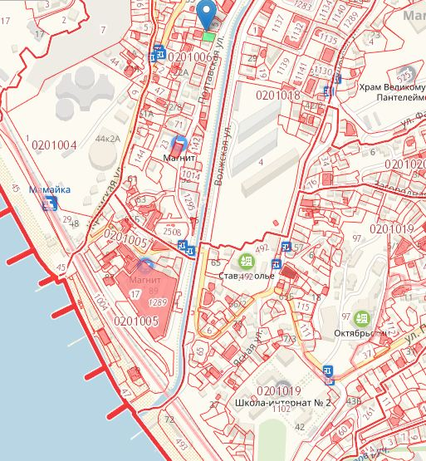
МОДЕЛЬ РАЗВИТИЯ ОБСТАНОВКИ
Угроза подтопление в Центральном районе в МО г. Сочи Краснодарского края
Учетный номер
2.3.2
р. Псахе
За водным объектом ведется визуальное наблюдение.
При наихудшем сценарии в зону подтопления попадает:
Реки
3000 домов, 7000 чел.;
6 км автомобильных дорог;
5 автомобильных мостов;
1 железнодорожных мостов.
Справочная информация
В Центральном районе в МО г. Сочи проживает 137607 чел., 5295 домов, 89 СЗО, 13 ПОО.
Для размещения пострадавших предусмотрено 5 ПВР вместимостью 876 чел.
Центральный район г. Сочи
УСЛОВНЫЕ ОБОЗНАЧЕНИЯ
Реки
Автомобильные дороги
Автомобильный мост
Железнодорожный мост
Разлив при критическом уровне воды
Населенный пункт
Гидропосты КЦГМС
Гидропосты СЦГМС «ЧАМ»
АГК ТЦМП

Slide 14
РЕКОМЕНДАЦИИ ПО ПРОВЕДЕНИЮ ПРЕВЕНТИВНЫХ МЕРОПРИЯТИЙ
Комплекс превентивных мероприятий
Щербиновский
Кущевский
Осуществлять контроль за данными, поступающих с гидропостов, на реках и водоемах прогнозируемой территории, усилить контроль за водными объектами и гидротехническими сооружениями (дамбы обвалования, мосты);
2. Выставить круглосуточные посты наблюдения на водных объектах;
3. Поддерживать в постоянной готовности системы оповещения населения, при необходимости провести оповещение населения о возможном возникновении ЧС и происшествий;
4. Проверить готовность специальной техники, аварийно-спасательных и аварийно-восстановительных бригад муниципального звена территориальной подсистемы РСЧС в случае реагирования на возможные чрезвычайные ситуации (происшествия);
5. Усилить контроль за водными объектами и гидротехническими сооружениями (дамбы обвалования, мосты), держать в постоянной готовности материалы и средства к их восстановлению.
Ейский
Староминский
Крыловский
Ленинградский
Каневский
Павловский
Новопокровский
Приморско-Ахтарский
Брюховецкий
Тихорецкий
Белоглинский
Калининский
Тимашевский
Выселковский
Славянский
Кореновский
Кавказский
Красноармейский
Тбилисский
Темрюкский
Динской
Усть-Лабинский
Гулькевичский
Новокубанский
МО г. Анапа
Крымский
МО г. Краснодар
Курганинский
МО г. Армавир
МО г. Новороссийск
Абинский
Успенский
Северский
Белореченский
МО г. Горячий Ключ
МО г. Геленджик
Апшеронский
Лабинский
Туапсинский
Отрадненский
Мостовский
МО г. Сочи

